Slide 1


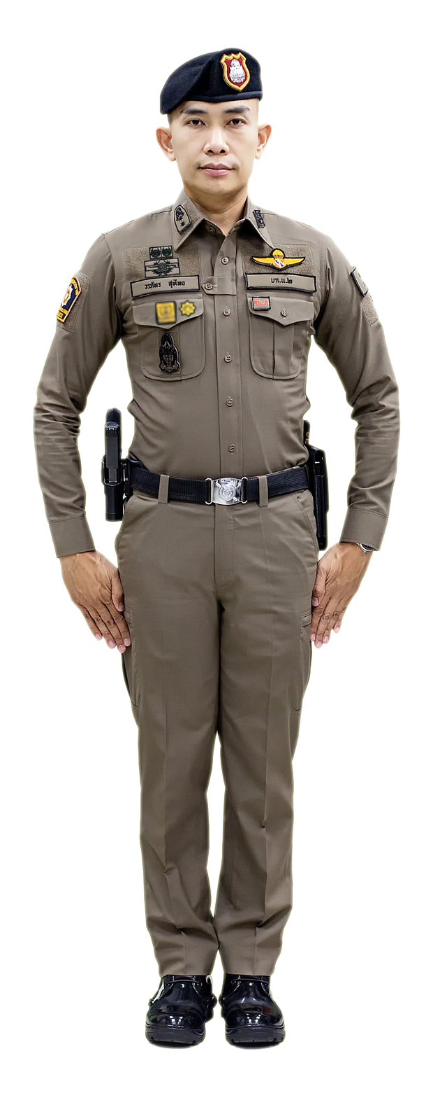
สถานีตำรวจนครบาลบางซื่อ
B A N G S U E M E T R O P O L I T A N P O L I C E S T A T I O N
ผลการปฏิบัติงาน
งานป้องกันปราบปราม สน.บางซื่อ
เดือน มี.ค. 2568
หัวหน้างาน
พ.ต.ท.วรภัทร สุขไทย
รอง ผกก.ป.สน.บางซื่อ
ฃ

Slide 2


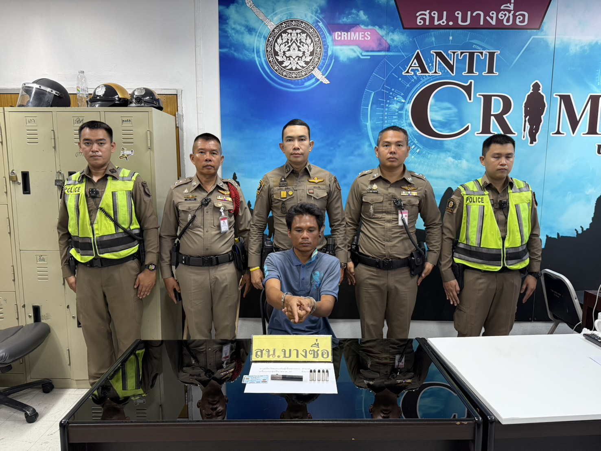

วันที่ 13 มีนาคม 2568
เวลาประมาณ 09.40 น.
ผู้ต้องหา
นาย แสวงชัยฯ อายุ 33 ปี ที่อยู่ อ.คำม่วง จ.กาฬสินธุ์
แจ้งข้อกล่าวหา
1.มีอาวุธปืนไทยประดิษฐ์(ปืนปากกา)และเครื่องกระสุนปืนไว้ในความครอบครองโดยไม่ได้รับอนุญาต
2.พกพาอาวุธปืนติดตัวไปในเมืองหมู่บ้านหรือทางสาธารณะโดยไม่มีเหตุอันควร
พร้อมด้วยของกลาง
1. อาวุธปืนไทยประดิษฐ์(ปืนปากกา) จำนวน 1 กระบอก
2. เครื่องกระสุนปืน ขนาด .38 จำนวน 5 นัด
ขณะจับกุมผู้ต้องหาได้รับทราบและเข้าใจข้อกล่าวหาดีแล้วให้การ "ยอมรับสารภาพและให้การว่าได้กระทำผิดจริง ตามข้อหาดังกล่าว"
สถานที่จับกุม
- บริเวณภายในสถานีขนส่งผู้โดยสารกรุงเทพฯ(จตุจักร) แขวงจตุจักร เขตจตุจักร กรุงเทพฯ
สถานีตำรวจนครบาลบางซื่อ
Bangsue Police Station

Slide 3
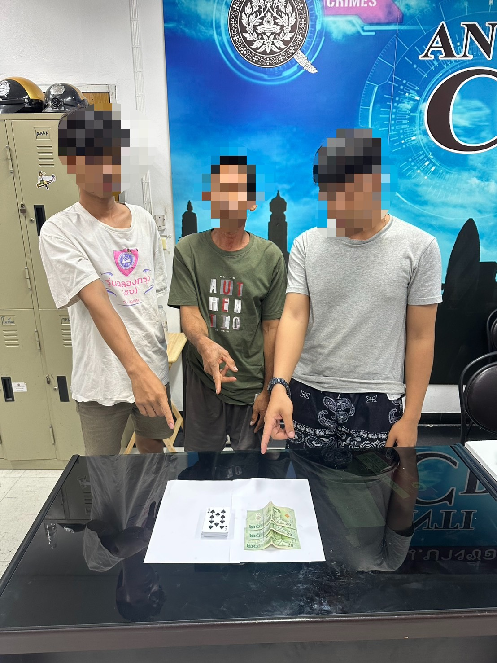
วันที่ 26 มีนาคม 2568
เวลาประมาณ 00.10 น.
ผู้ต้องหา
1. นายสุพาย อายุ 25 ปี สัญชาติ กัมพูชา
2. นายสิงโต อายุ 24 ปี สัญชาติ ลาว
3. นายทองตรัย อายุ 51ปี สัญชาติ กัมพูชา
แจ้งข้อกล่าวหา
1.ร่วมกันกับพวกลักลอบเล่นการพนัน(ไพ่ตักเต) เพื่อพนันเอาทรัพย์สินกันโดยผิดกฎหมาย
พร้อมด้วยของกลาง
1. ไพ่ จำนวน 1 สำรับ
2. เงินสด จำนวน 60 บาท
ขณะจับกุมผู้ต้องหาได้รับทราบและเข้าใจข้อกล่าวหาดีแล้วให้การ "ยอมรับสารภาพและให้การว่าได้กระทำผิดจริง ตามข้อหาดังกล่าว"
สถานที่จับกุม
- บริเวณหลังอาคารจอดรถเจเจเอาท์เล็ท แขวงจตุจักร เขตจตุจักร กรุงเทพฯ
สถานีตำรวจนครบาลบางซื่อ
Bangsue Police Station

Slide 4
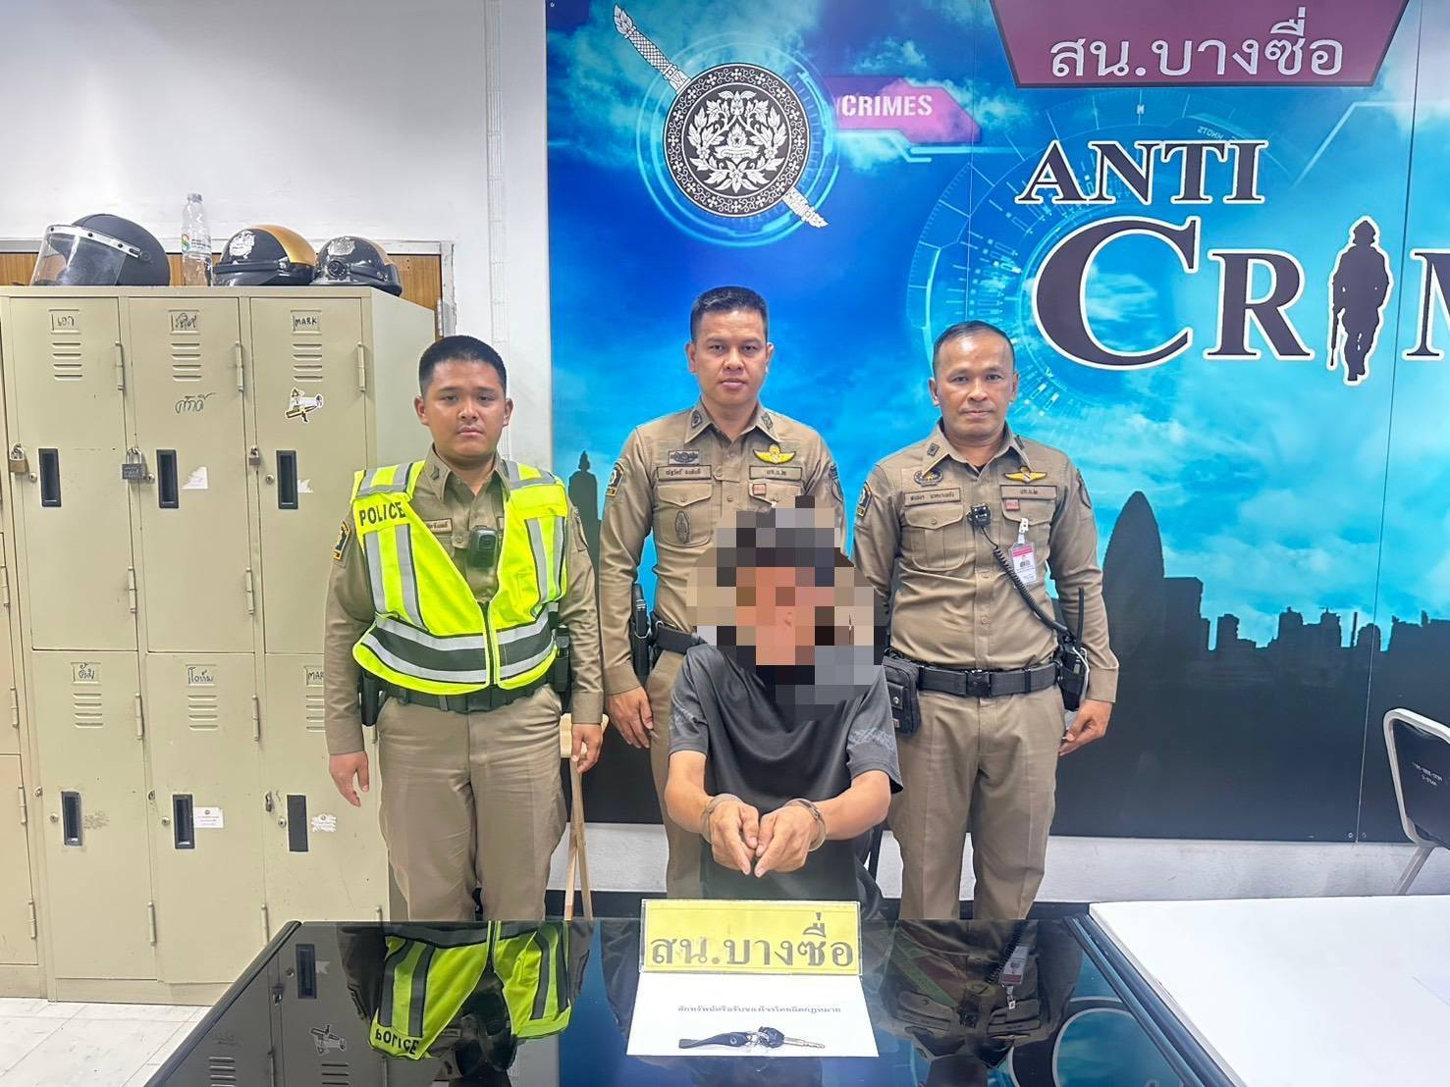
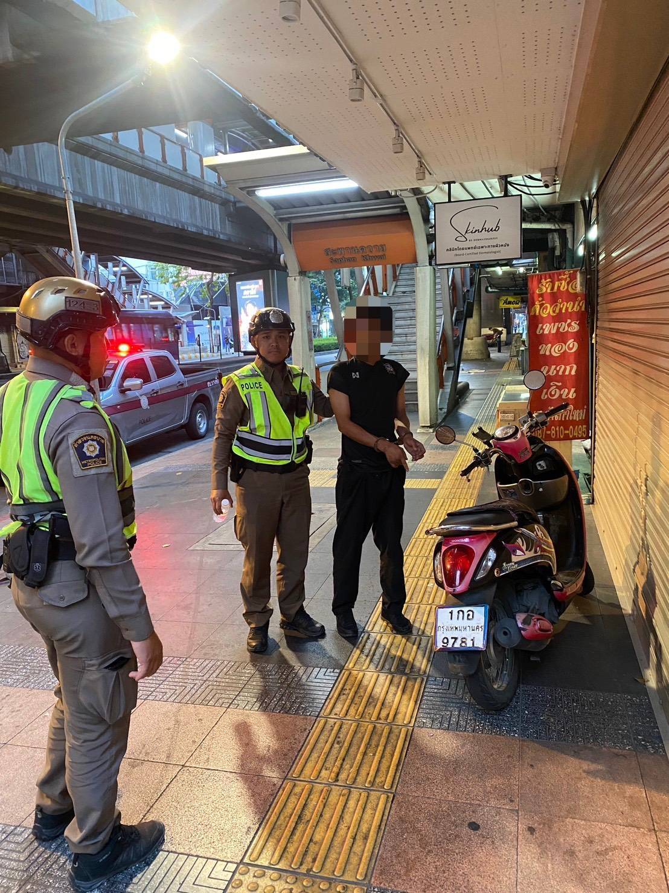
วันที่ 30 มีนาคม 2568
เวลาประมาณ 06.00 น.
ผู้ต้องหา
นาย มนตรีฯอายุ 44 ปี ที่อยู่ อ.นาคู จ.กาฬสินธ์ุ
แจ้งข้อกล่าวหา
- ลักทรัพย์หรือรับของโจรโดยผิดกฎหมาย
พร้อมด้วยของกลาง
1.รถจักรยานยนต์ยี่ห้อฮอนด้าสกูปปี้ไอสีชมพูดำทะเบียน 1กอ-9781 กทม.
ขณะจับกุมผู้ต้องหาได้รับทราบและเข้าใจข้อกล่าวหาดีแล้วให้การ "ยอมรับสารภาพและให้การว่าได้กระทำผิดจริง ตามข้อหาดังกล่าว"
สถานที่จับกุม
- บริเวณ หน้าไปรษณีย์สามเสนใน ถ.พหลโยธิน แขวงพญาไท เขตพญาไท กรุงเทพฯ
ผู้เสียหายได้แจ้งความรถหายไว้กับ สน.ท่าพระ
รายงานประจำวันกดีอาญา เล่มที่ 5/2568 ลำดับที่ 8 วันที่ 29 มี.ค. 2568 ที่ สน.ท่าพระ
สถานีตำรวจนครบาลบางซื่อ
Bangsue Police Station

